Slide 1
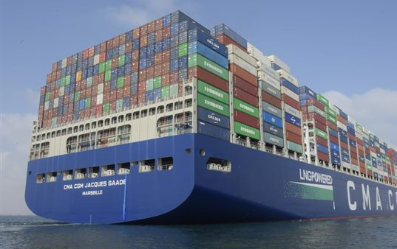

استغلال السفينة كأداة للملاحة البحرية
عقود النقل البحري

Slide 2
مصدر أصالة القانون البحري
الوسط:خصوصية المخاطر البحرية
خصوصية الوثيقة في عقد النقل البحري
أطراف عقد النقل البحري هل هو ثنائي أم ثلاثي؟
وسيلة النقل: السفينة
عمارة بحرية

Slide 3
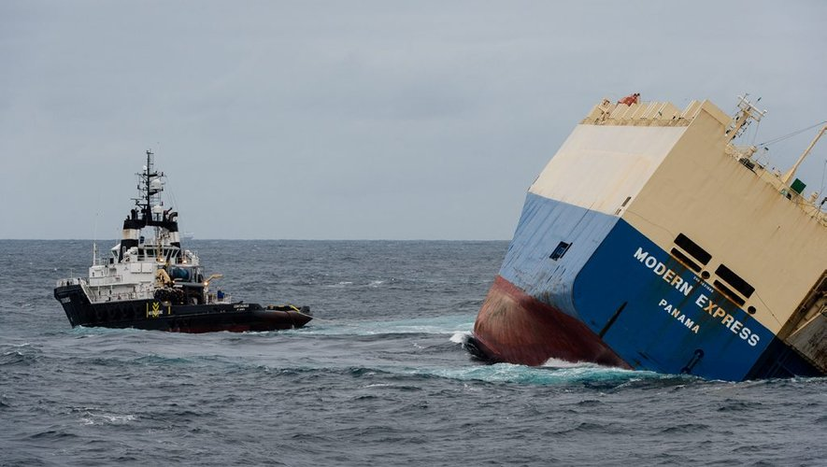
استغلال السفينة
السفينة أداة لتسيير مشروع تجاري
استغلال لغير النقل
الإنقاذ البحري
القطرالبحري

Slide 4
استغلال السفينة بالإستئجار: 640قا.ب.ج:
مستأجر السفينة بهيكلها
إيجار سفينة غير مجهزة: بهيكلها
يتمتع بالتسيير الملاحي: مجهز
يتمتع بالتسيير التجاري: ناقل
المادة 730قا.ب.ج
عقد يلتزم بمقتضاة المؤجر نظير أجر بأن يضع تحت تصرف المستأجر لمدة محددة سفينة معينة بدون طاقم وبدون أي تجهيز أو تسليح المادة 723 قا.ب.ج

Slide 5
مشارطة الإيجار الزمنية
استئجار السفينة لمدة معينة
المؤجر: يحتفظ بالتسيير الملاحي: مجهز: المادة 700 قا.ب.ج
يتمتع المستأجر بالتسيير التجاري: ناقل
المادة 701 قا.ب.ج
المادة 695 قا.ب.ج:يتعهد المؤجر بوضع سفينة مزودة بالتجهيز و التسليح تحت تصرف المستأجر لمدة معينة مقابل أجرة

Slide 6
إيجار سفينة مجهزة على أساس الرحلة
يضع المؤجر كليا أو جزئيا سفينة مزودة بالتسليح و التجهيز تحت تصرف المستأجر للقيام برحلة أو عدة رحلات مقابل أجرة السفينة: 650 قا.ب.ج
يحتفظ المؤجر بالتسيير الملاحي و التجاري:651 قا.ب.ج

Slide 7
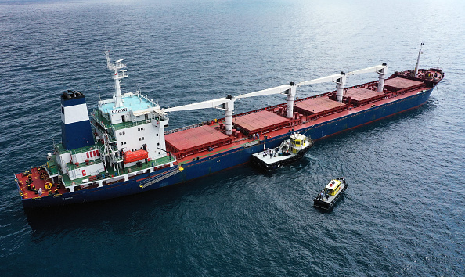
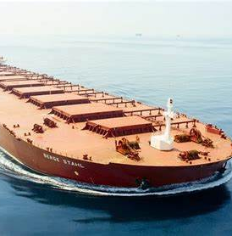
الإيجار على أساس الرحلة: ناقلات الحبوب و ناقلات النفط

Slide 8
النقل البحري الدولي و البيع الدولي: عقدان مستقلان يشكلان عملية واحدة
النقل البحري الدولي : تنفيذ للإلتزام بالتسليم في عقد بيع دولي
المصطلحات التجارية الدولية
: TERMS Incoterms :contraction de l'expression anglaise INternational Commercial
-هي بمثابة شروط لتسليم البضاعة
تحدد التزامات البائع و المشتري في عقد بيع دولي : من يتعاقد مع الناقل و يتحمل تكاليف النقل؟ في أي نقطة تنتقل المخاطر و الأضرار التي تصيب البضاعة من البائع إلى المشتري

Slide 9
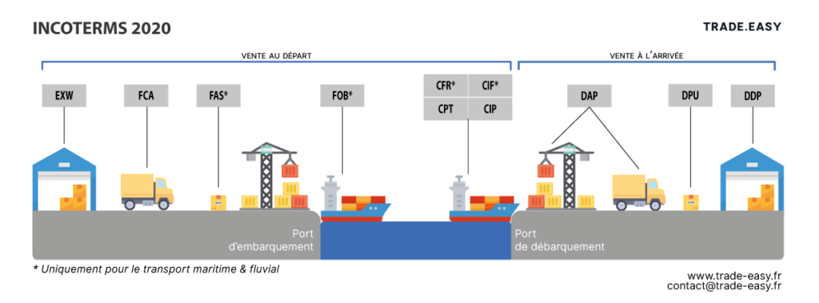

Slide 10
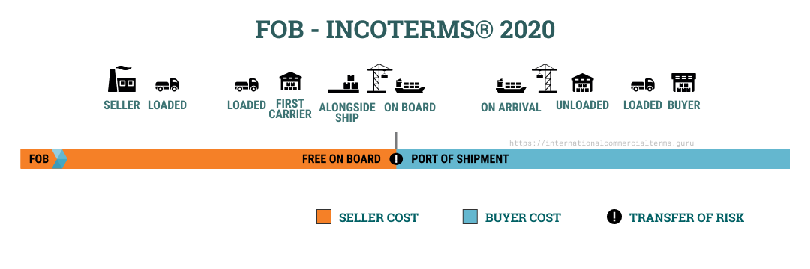
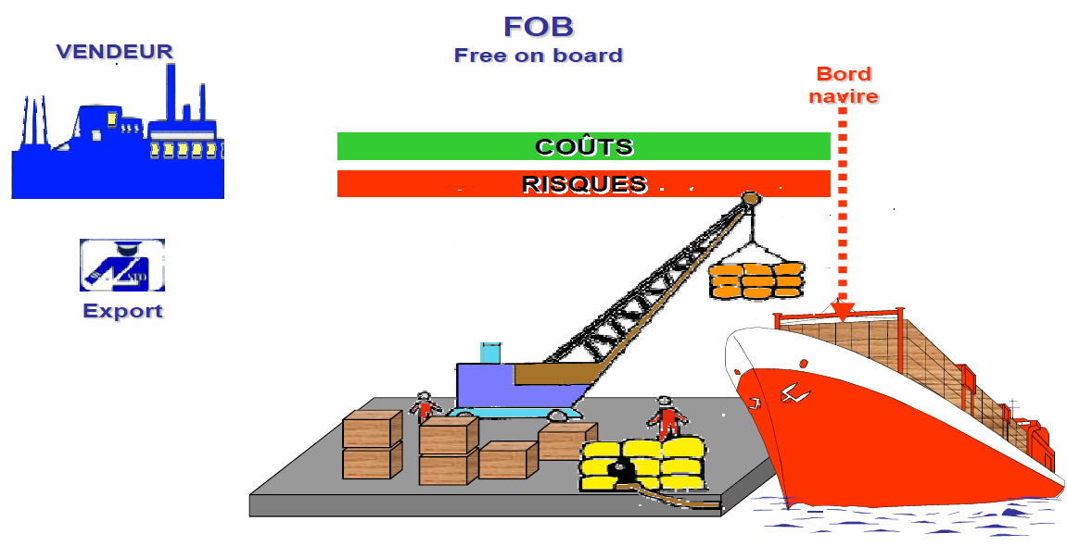

Slide 11
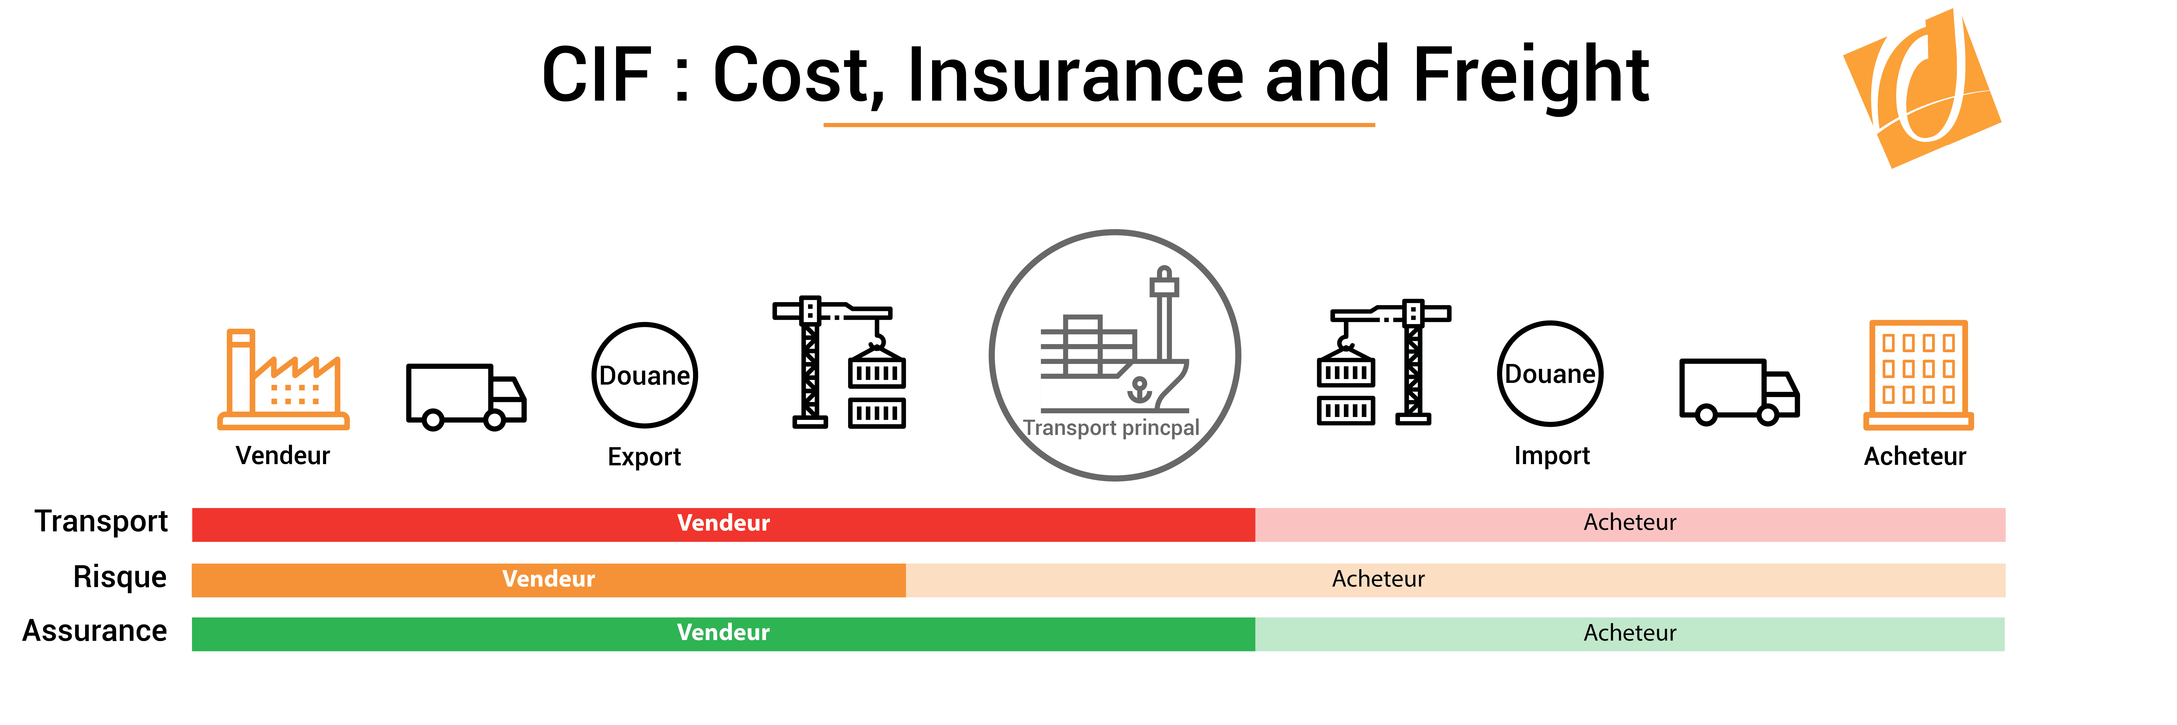

Slide 12

اتفاقية توحيد بعض القواعد المتعلقة بسندات الشحن
هي اتفاقية بروكسل لـ25 أوت 1924 دخلت حيز النفاذ 1932
انضمت الجزائر إلى اتفاقية بروكسل دو ن تعديلاتها بموجب المرسوم 64_71 ل ,02/03/1964،وصدر القانون البحري الجزائري بموجب
الأمر 76-80المعدل و المتمم بالأمر 98-05المؤرخ في 25/06/1998و القانون10-04 ل15/08/2010
عدلت المعاهدة بموجب بروتوكول لاهاي فيسبي ل 23/02/1968و
الذي دخل حيز النفاذ بتاريخ23/06/1977 و بروتوكول
21/12/1979 و الذي دخل حيز النفاذ في 14/02/1987.

Slide 13
نطاق تطبيق إتفاقية بروكسل: المادة 10من بروتوكول لاهاي فيسبي
نقل البضائع بين موانئ تابعة الدولتين مختلفتين
صدور سند الشحن في دولة متعاقدة
أو أن يتم الشحن في دولة متعاقدة
الشحن في ميناء فرنسا
مصادقة على بروتكول 1968
التفريغ في ميناء الجزائر
مصادقة على اتفاقية 1924

Slide 14
شرط الإحالة إلى اتفاقية بروكسل: شرط Paramout
اتفاق المتعاقدين على تطبيق اتفاقية بروكسل : يؤدي إلى تطبيق إتفاقية بروكسل على حالات لا تطبق فيها الاتفاقية
بشترط إدراج الشرط صورة واضحة في السند و أن يكون معروفا و مقبولا لدى الشاحن

Slide 15
نطاق تطبيق اتفاقية بروكسل-تابع-
تسري اتفاقية بروكسل إلا على النقل الدولي الذي يتم بموجب سند شحن دون مشارطة الإيجار
تسري اتفاقية بروكسل على سند الشحن الصادر بسبب مشارطة الإيجار من الوقت الذي ينظم فيه العلاقات بين الناقل و الحامل الشرعي للسند: المادة 5 فقرة 2 من اتفاقية بروكسل

Slide 16
البضائع في اتفاقية بروكسل
الحيوانات الحية و حمولة السطح لا تعد بضائع في اتفاقية بروكسل: حيث يترك النقل فيهما لاتفاق خاص

Slide 17
من الشحن إلى التفريغ
المدة البحرية الصرف
فترة مسؤولية الناقل البحري
المرحلة السابقة للشحن و اللاحقة للتفريغ: هي خارج نطاق تطبيق الإتفاقية
المادة 812 ق.ب.ج :يمكن الإتفاق بين الناقل و الشاحن على تحديد مسؤولية الناقل عن المدة الواقعة بين استلام البضاعة من قبل الناقل لغاية شحنها و المدة الممتدة من التفريغ إلى التسليم للمرسل إليه.
والخضوع للأحكام الآمرة للإتفاقية

